Slide 1
География 6 класс Государства на карте мира
ГБОУ школа № 345 Невского района
Санкт-Петербурга
Учитель географии
Грищенко Галина Павловна

Slide 2
Цель
Сформировать представление о политической карте мира.
изучить группировку стран, основанную на многообразии стран;

Slide 3
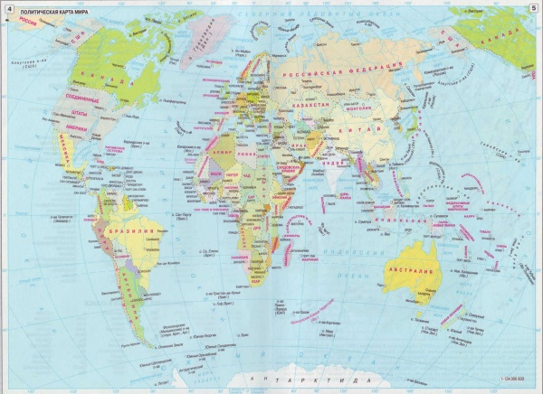
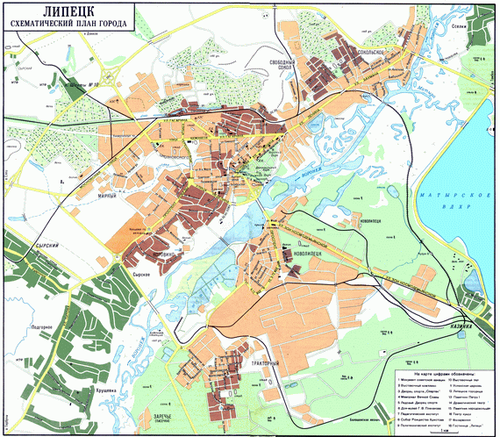
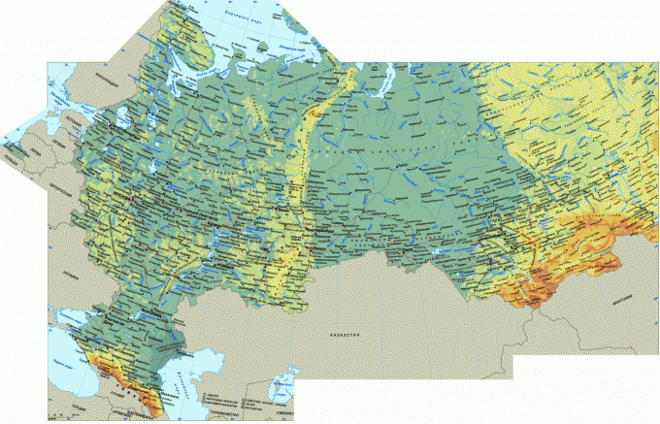
Карты
Существуют разные карты, на каждой из них показаны разные объекты и явления.

Slide 4
Сравнительная характеристика физической и политической карты:
Тип карты | Что изображается | Каким способом | Для каких целей используется
Физическая карта
Политическая карта

Slide 5
Политическая карта
На политической карте каждый цвет соответствует определенному государству.
Это сделано для того:
1) чтобы определять географической положение каждой страны
2) чтобы иметь относительные размеры ее территорий.

Slide 6
На политической карте можно увидеть:
Страна – это территория, имеющая определенные границы, пользующаяся государственной независимостью или находящаяся под влиянием другого государства и лишенная самостоятельности.
Государство – это основная единица политической организации общества, осуществляет управление и охрану на определенной территории.
Политическая карта
Границы государств
Крупные города
Пути сообщений
Столицы

Slide 7
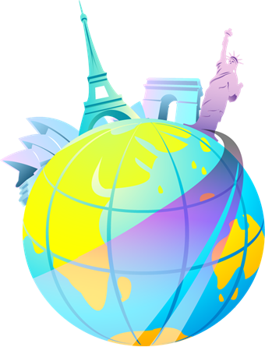
Политическая карта постоянно изменяется.
Изменения политической карты могут происходить как мирным, так и военным путем.

Slide 8
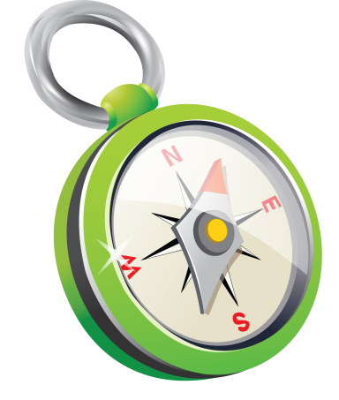
Классификация стран
по географическому
положению
по площади
по численности
населения

Slide 9
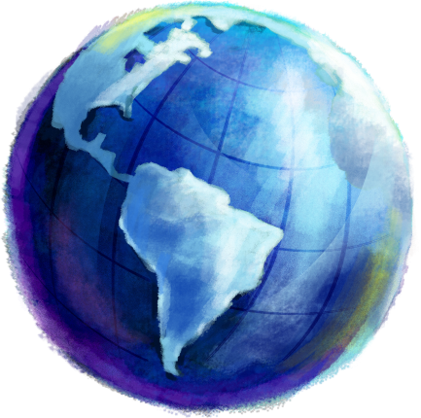
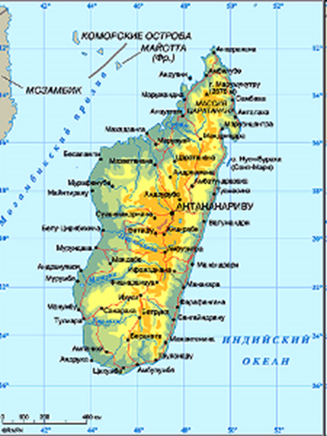
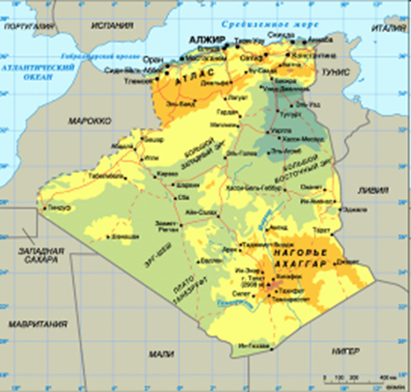
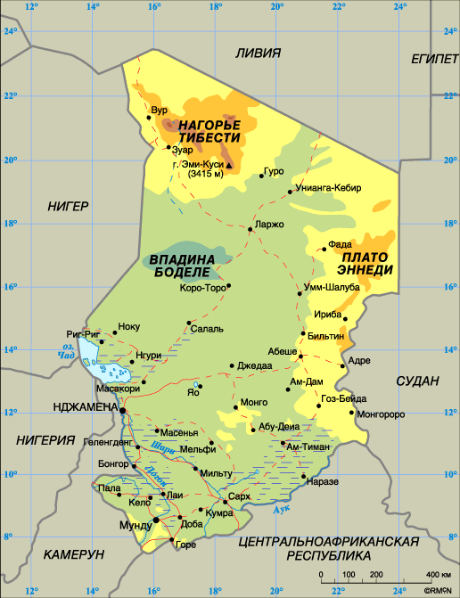
Страны мира по географическому положению
Приморские
Островные
Внутриконтинентальные

Slide 10
Приведите примеры стран и их столицы
Особенности ГП | Государство | Столица
Островные
Полуостровные
Материковые (имеющие приморское положение)
Материковые (не имеющие выхода к морю)

Slide 11
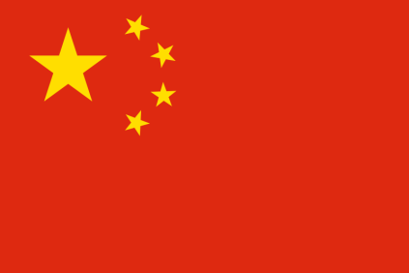
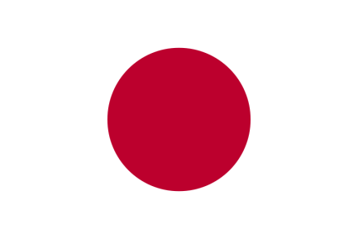
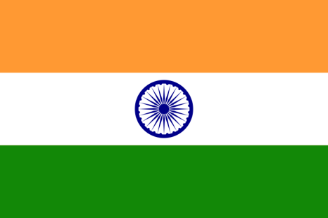
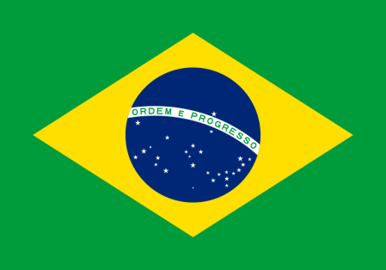
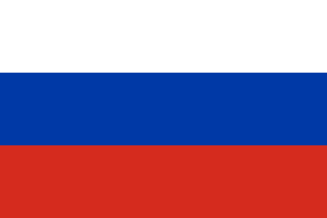
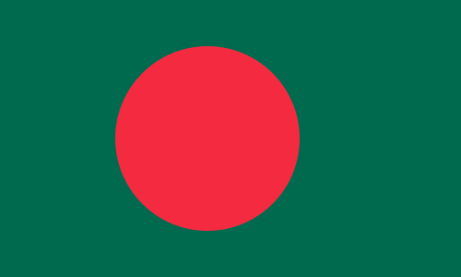
10 стран лидирующих по численности населения (млн.чел)
КНР 1 354 950 000
Индия 1 227 580 000
США 314 850 000
Индонезия 237 641 326
Бразилия 197 467 000
Пакистан 177 442 500
Нигерия 166 629 383
Бангладеш 152 518 015
Россия 143 264 500
Япония 127 547 000

Slide 12
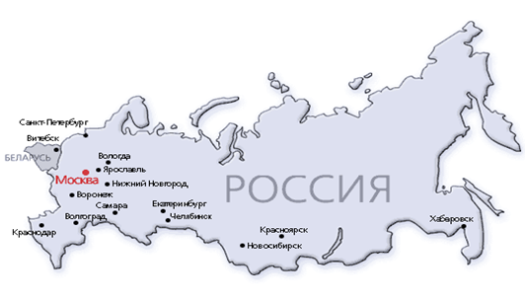
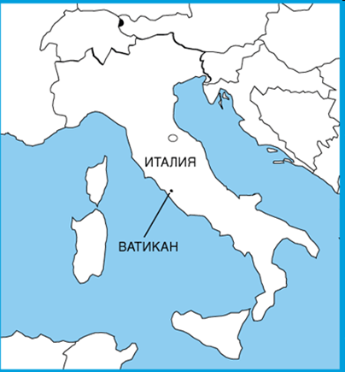
Страны мира по площади
Большие
Карликовые
(микрогосударства)
1.Россия
2.Канада
3.США
4. Бразилия
Средние
Малые
1.Аргентина
2.Мексика
3.Франция
4.Алжир
1.Швейцария
2.Албания
3.Уругвай
4.Гондурас
1.Ватикан
2.Андора
3.Лихтенштейн
4.Монако

Slide 13
Столица – это главный для данной страны город, где пребывают высшие органы власти, учреждения и ведомства.
Название страны | Где находится (материк, его часть) | Какими морями и океанами омывается | Название столицы | Координаты столицы
Россия
США
Индия

Slide 14
Составьте описание одного из государств Земли по плану:
Название государства;
На каком материке и в какой его части находится;
С какими странами граничит;
Какими океанами и морями омывается;
Столица государства и ее географические координаты.

Slide 15
Тест для закрепления
1.Самая большая по численности страна мира:
а) Россия б) Китай в) Индия г) США
2.Самая большая по площади страна мира – это :
а) Канада б) Китай в) США г) Россия
3.Число государств на Земле составляет:
а)230 б)150 в) 300 г) 1755
4.Самая маленькая по площади и численности страна в мире:
а)Монако б) Андорра в) Сан-Марино г) Ватикан
5.В Китае проживает:
а)1млрд. чел. б) 1 млн. чел.
в)1,3млрд. чел. г) 10 млн.чел

Slide 16
Проверь
1. Б
2. Г
3. А
4. Г
5. В

Slide 17
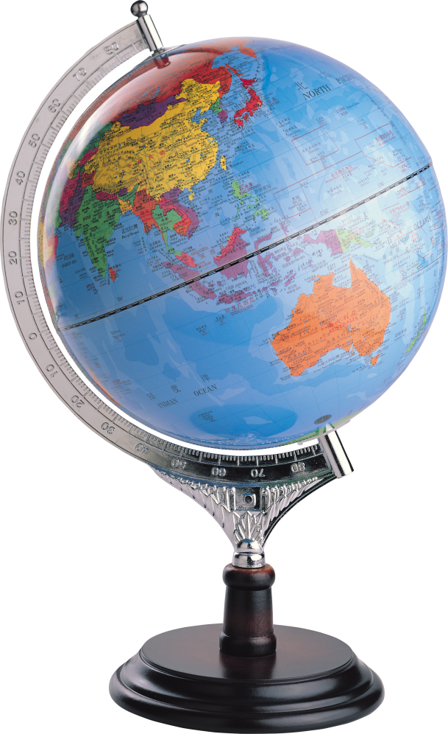
Домашнее задание:
1. Изучить § 12. 2. Ответить на вопросы 3—6. 3. Выполнить задания 1—2, 7—8.

Slide 18
Ресурсы
http://ru.wikipedia.org/
http://encyclopaedia.biga.ru/enc/culture/VATIKAN.
http://www.geografia.ru/
http://geo2000.ru/
http://geowww.ru/

